Slide 1
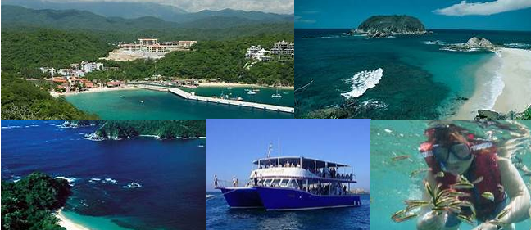

BAHíAS DE HUATULCO
DESCRIPCION DEL TOUR
Este tour te ofrece horas de diversion explorando sus 7 bahías de Huatulco. Disfrutaras de sus playas de aguas cristalinas donde podrás hacer snorkel , tomar el sol, nadar y relajarte mientras disfrutas de un agradable recorrido en Catamaran.
Durante la travesía, un guía experimentado en la zona te platicará los aspectos relevantes del ecosistema de las bahías, su flora, fauna e importantes detalles geográficos. No te puedes perder este entretenido tour donde obsevaras la belleza de esta maravilla natural.
Horario
Salida: 8:00 AM
Retorno: 8:00 PM
Incluye:
Transportación Terrestre Catamaran
Guía de Turistas Aguas Hidratantes Seguro de Viajero
Precio
$1,300 °° Por Persona
Recomendaciones
Traje de Baño Toalla Bloqueador Sandalias

